Slide 1

Работа с классом AsyncTask
Асинхронные потоки
6.10.2022

Slide 2

Для чего нужен класс AsyncTask
Класс AsyncTask предлагает простой и удобный механизм для перемещения трудоёмких операций в фоновый поток. Благодаря ему вы получаете удобство синхронизации обработчиков событий с графическим потоком, что позволяет обновлять элементы пользовательского интерфейса для отчета о ходе выполнения задачи или для вывода результатов, когда задача завершена.

Slide 3
Методы класса AsyncTask
doInBackground() – основной метод, который выполняется в новом потоке. Не имеет доступа к UI. Именно в этом методе должен находиться код для тяжёлых задач. Принимает набор параметров тех типов, которые определены в реализации вашего класса.
onPreExecute() – выполняется перед doInBackground();
onPostExecute() – выполняется после doInBackground().Используйте его для обновления пользовательского интерфейса, как только ваша фоновая задача завершена. Внутри него вы можете безопасно изменять элементы пользовательского интерфейса;
onProgressUpdate() – переопределите этот обработчик для публикации промежуточных обновлений в пользовательский интерфейс.(информирования о прогрессе);
publishProgress() – можно вызвать в doInBackground() для показа промежуточных результатов в onProgressUpdate();

Slide 4

Правила использования AsynkTask
Объект AsyncTask должен быть создан в UI-потоке;
Метод execute должен быть вызван в UI-потоке;
Метод execute может быть запущен только один раз;
Не вызывайте методы onPreExecute, doInBackground, onProgressUpdate.

Slide 5
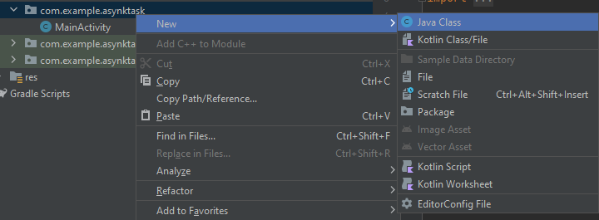
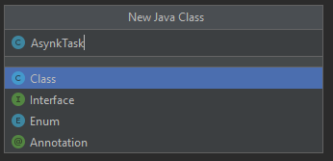
Работа с классом AsynkTask
Создание класса

Slide 6
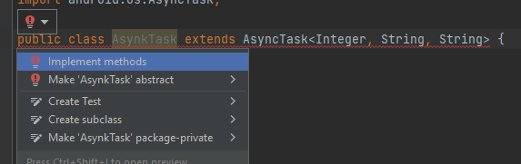
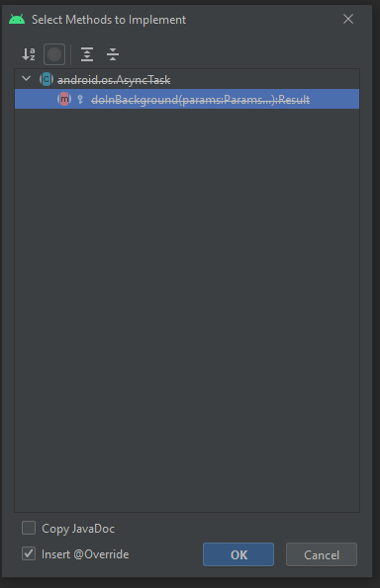
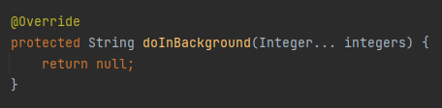
Работа с классом AsynkTask
Метод doInBackground

Slide 7
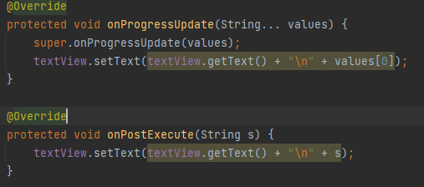
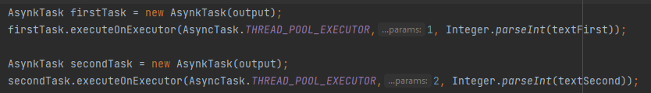
Работа с классом AsynkTask
Метод onProgressUpdate и onPostExecute
Объявление AsynkTask и передача данных

Slide 8
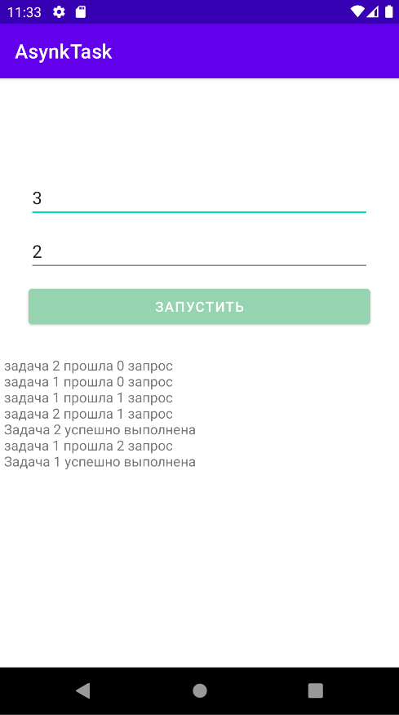
Результат

Slide 9

СПАСИБО ЗА ВНИМАНИЕ!!!

